Slide 1
Chương 8 THIẾT KẾ LỚP
Các tiên đề trong thiết kế hướng đối tượng
Thiết kế lớp
  Tinh chế thuộc tính
  Tinh chế method
1

Slide 2
Các tiên đề trong thiết kế hướng đối tượng
Tiên đề 1: tiên đề độc lập
  Duy trì tính độc lập của các thành phần thiết kế
Tinh độc lập của các thành phần không cao
Tinh độc lập của các thành phần cao

Slide 3
Các tiên đề trong thiết kế hướng đối tượng
Tiên đề 2: tiên đề thông tin
  Giảm tối đa thông tin các đối tượng thiết kế
    Tách thành nhiều đối tượng đơn giản hơn
    Tách thành cấu trúc phân cấp kế thừa
Đối tượng phức tạp
Nhiều đối tượng đơn giản

Slide 4
Các tiên đề trong thiết kế hướng đối tượng
Tiên đề 2: tiên đề thông tin
  Giảm tối đa thông tin các đối tượng thiết kế - ví dụ:
Hoá Đơn
Hoá Đơn
LậpHoáĐơn()
LậpHoáĐơn()
InHoáĐơn()
Máy In
InHoáĐơn()

Slide 5
Các tiên đề trong thiết kế hướng đối tượng
Các hệ quả
  Hệ quả 1: thiết kế độc lập, giảm tối đa thông tin trao đổi (Uncouple Design with Less Information )
    Coupling
      Dùng để đo mức độ liên quan lẫn nhau giữa các đối tượng hoặc giữa thành phần phần mềm
      Biểu diễn thông qua kết hợp nhị phân
      Coupling càng mạnh → liên hệ giữa các đối tượng càng phức tạp
      Đánh giá coupling dựa vào:
        Mức độ phức tạp của kết nối
        Kết nối tham chiếu đến chính bản thân đối tượng hoặc bên ngoài đối tượng
        Các thông điệp nhận và gửi đi

Slide 6
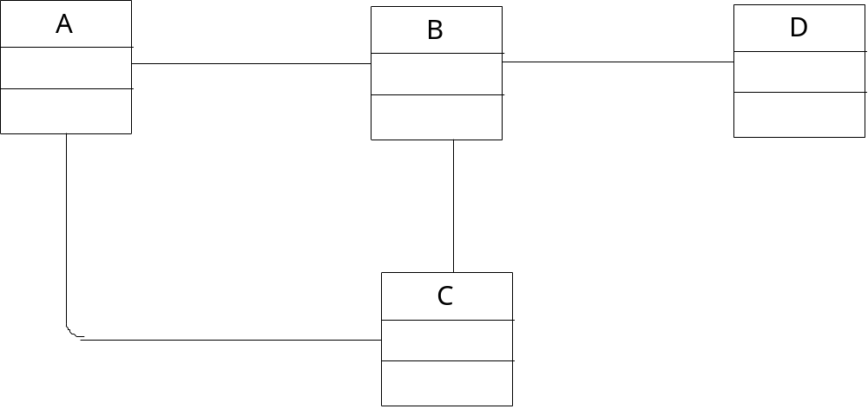
Các tiên đề trong thiết kế hướng đối tượng
Các hệ quả
  Hệ quả 1: thiết kế độc lập, giảm tối đa thông tin trao đổi (Uncouple Design with Less Information )
    Coupling – ví dụ:
Coupling mạnh
Coupling yếu

Slide 7
Các tiên đề trong thiết kế hướng đối tượng
Coupling
  Hai loại coupling: tương tác và kế thừa
  Coupling tương tác: chia thành 5 loại
    Data coupling: liên kết giữa các thành phần là dữ liệu nguyên tố hoặc tổng hợp
    Ví dụ:
Class_A
Class_B
+
Operation_A ()
: Integer
+
Operation_B (Integer Para_1)
: Integer
integer Operation_A()
{
int x,y;
Class_B cB;
….
y = cB.Operation_B(x);
…
}

Slide 8
Các tiên đề trong thiết kế hướng đối tượng
Coupling
  Coupling tương tác: chia thành 5 loại
    Data coupling - Ví dụ:
GiaoDịch
TàiKhoản
+
rútTiền(sốTK)
+
cậpNhật SốDư (sốTiền)
: Integer
rútTiền (sốTK:String)
{
…..
Tk.cậpNhậtSốDư(this.sốTiềnGiaoDịch);
….
}
Dữ liệu trao đổi

Slide 9
Các tiên đề trong thiết kế hướng đối tượng
Coupling
  Coupling tương tác:
    Stamp coupling: liên kết giữa hai thành phần là một phần của cấu trúc hoặc toàn bộ cấu trúc
    Ví dụ:
integer Operation_A()
{
int x,y;
Class_B cB; Class_C c
….
y = cB.Operation_B(c);
…
}

Slide 10
Các tiên đề trong thiết kế hướng đối tượng
Coupling
  Coupling tương tác:
    Control coupling: một thành phần gởi các yếu tố điều khiển tới một thành phần khác thì hai thành phần này có control coupling.
+ sub(x, dk)
{
}
+ A()
{
int x = 1;
sub(x, dk)
…
}
=1
=2
dk

Slide 11
Các tiên đề trong thiết kế hướng đối tượng
Coupling
  Coupling tương tác:
    Common couping: hai thành phần cùng tham chiếu đến một cấu trúc toàn cục (hoặc biến toàn cục) thì có liên hệ gọi là control coupling.
    Content coupling: nếu một thành phần tham khảo trực tiếp đến nội dung hoặc một nhánh của một thành phần khác thì được gọi là content coupling.

Slide 12
Các tiên đề trong thiết kế hướng đối tượng
Coupling
  Coupling tương tác:
Tên coupling | Xếp hạng phụ thuộc
Data coupling Stamp coupling Control coupling Common coupling Content coupling | Rất thấp Thấp Trung bình Cao Rất cao

Slide 13
Các tiên đề trong thiết kế hướng đối tượng
Coupling
  Coupling kế thừa: là coupling giữa lớp tổng quát và lớp chuyên biệt trong cấu trúc phân cấp:
    Liên kết giữa lớp tổng quát và lớp chuyên biệt càng chặt càng tốt:
    -> không kế thừa những thuộc tính không liên quan hoặc không cần thiết
    Nếu một lớp chuyên biệt “chồng” lên hầu hết các method hoặc không sử dụng nó từ lớp tổng quát → coupling kế thừa yếu → thay đổi tiếp cận tổng quát hoá và chuyên biệt hoá

Slide 14
Các tiên đề trong thiết kế hướng đối tượng
Hệ quả 2: đơn mục đích
  Mỗi lớp chỉ nên giữ một mục đích trong hệ thống
Hệ quả 3: tạo nhiều lớp đơn giản
  Tạo ra một tập lớn các lớp đơn giản thay vì một tập nhỏ các lớp phức tạp
  → Nhánh mạnh tính bao bọc (encapsulation)
  → Đơn vị hoá
  → Tính đa hình (polymorphism)

Slide 15
Các tiên đề trong thiết kế hướng đối tượng
Hệ quả 3: tạo nhiều lớp đơn giản
  Ví dụ:
ĐịaChỉ
KháchHàng
…
HọTên
ĐịaChỉ
….
NhàCungCấp

Slide 16
Các tiên đề trong thiết kế hướng đối tượng
Hệ quả 4: ánh xạ kết quả giữa các giai đoạn phải chặt chẽ
  Từ quá trình phân tích đến cài đặt, các chi tiết sẽ được đưa thêm vào nhưng vẫn duy trì về cơ bản giống nhau
Hệ quả 5: chuẩn hoá thành phần
  Chuẩn hoá các thành phần để có thể tái sử dụng như là một thư viện cho các hệ thống khác

Slide 17
Các tiên đề trong thiết kế hướng đối tượng
Thiết kế lớp
  Tinh chế thuộc tính
  Tinh chế method

Slide 18
Thiết kế lớp
Tinh chế thuộc tính
  Kiểu thuộc tính
    Thuộc tính đơn trị
    Thuộc tính đa trị: có thể dùng các cấu trúc, list, array, bag để khai báo cài đặt.
      Ví dụ: thuộc tính sốĐiệnThoại của lớp NhânViên có thể là đa trị
      địaChỉ[3]: String
      địaChỉ[1..3]: String

Slide 19
Thiết kế lớp
Tinh chế thuộc tính
  Kiểu thuộc tính
    Thuộc tính dùng để tham chiếu tới các đối tượng khác hoặc tới một thể hiện kết nối
  Hiển thị thuộc tính
    <Phạm vi> <tên> : <kiểu thuộc tính> = <giá trị khởi tạo>
    + : toàn cục
    # : bảo vệ
    - : cục bộ
Ghi chú: phạm vi mặc định của các thuộc tính là cục bộ

Slide 20
Thiết kế lớp
Tinh chế thuộc tính
  Ví dụ: hệ thống ATM
NgânHàng
KháchHàng
#tênKháchHàng:String
MáyATM
#họKháchHàng:String
#địaChỉ:String
#mãPIN::String
#trạngThái:String
#sốThẻ:String
#sốTiềnHiệnTại:float
#tàiKhoản:TàiKhoản
Các thuộc tính cài đặt liên kết
1
của
1
TàiKhoản
GiaoDịch
#sốTàiKhoản:String
#giaoDịchID:String
#loạiTàiKhoản:String
có
#ngàyGiaoDịch:Date
#sốDư:float
#thờiGianGiaoDịch:Time
#giaoTác:GiaoDịch
1
0..n
#loạiGiaoDịch:String
#kháchHàng:KháchHàng
#sốTiền:float
#sốDư:float
GiaoDịchRút
GiaoDịchGởi

Slide 21
Thiết kế lớp
Tinh chế method: Các method để cài đặt một lớp có thể là:
  Constructor: method tạo thể hiện (đối tượng) của lớp
  Destructor: methode huỷ thể hiện của lớp
  Conversion: method chuyển đổi một đơn vị đo lường này sang một đơn vị đo lường khác
  Copy: method sao chép nội dung của một thể hiện sang một thể hiện khác
  Attribute set: method gán giá trị cho một hoặc nhiều thuộc tính
  Attribute get: method trả về giá trị của một hoặc nhiều thuộc tính
  I/O method: method cung cấp tới hoặc nhận dữ liệu từ một thiết bị
  Domain specific: method xác định tới các ứng dụng của đối tượng

Slide 22
Thiết kế lớp
Thiết kế method
  Hiển thị method
    <phạm vi> <tên> <(danh sách tham số)> : <kiểu trả về>
    Các method đa số là các method có phạm vi toàn cục
    Ví dụ:
      +get_Tên(): String
      +get_SốTàiKhoản(vtàiKhoản : TàiKhoản): String

Slide 23
Thiết kế lớp
Thiết kế method
  Thiết kế nội dung method
Các method được xác định trong giai đoạn phân tích
Thiết kế bằng việc phân tích sơ đồ use case
Các method được thiết kế
Các method vừa phát hiện

Slide 24
Thiết kế lớp
Thiết kế method
  Ví dụ: Thiết kế method hệ thống ATM
    KháchHàng:: kiểmTraMậtKhẩu()
    TàiKhoản::rútTiển()
    TàiKhoản::gửiTiền()
    TàiKhoản::xemThôngTin()
    MáyATM::khởiĐộngMáy()
    MáyATM::đóngMáy()

Slide 25
Thiết kế lớp
Thiết kế method
  Ví dụ: Thiết kế method hệ thống ATM
    KháchHàng::+ kiểmTraMậtKhẩu(sốThẻ:String, vPIN:String): vkháchHàng: KháchHàng
    TàiKhoản::+ rútTiền(sồTiền: foat )
    TàiKhoản::+ gửiTiền(sốTiền:float): mãTrảVề:String
    MáyATM::+ khởiĐộngMáy(sốTiềnKhởiTạo:float )
    MáyATM::+ đóngMáy()

Slide 26
Thiết kế lớp
Thiết kế method
  KháchHàng::+ kiểmTraMậtKhẩu(sốThẻ:String, vPIN:String): vkháchHàng: KháchHàng
: MáyATM
: KháchHàng
KiểmTraMậtKhẩu(vSốThẻ, vPIN)
vKháchHàng = lấy_KháchHàng(sốThẻ, vPIN)
Hiển thị thông báo PIN không hợp lệ, vui lòng nhập lại
Cung cấp quyền truy cập cho người dùng
Method mới được phát hiện
vKháchHàng

Slide 27
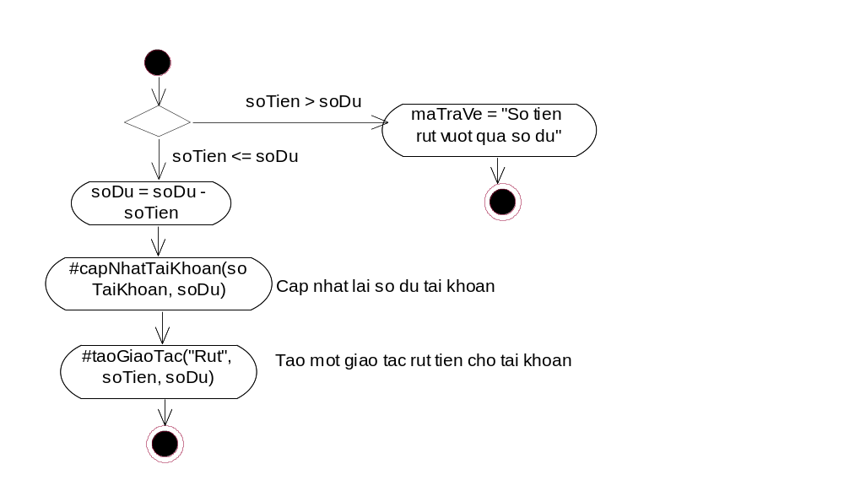
Thiết kế lớp
Thiết kế method
  TàiKhoản::+ rútTiền(sồTiền: foat )
Các method mới được phát hiện

Slide 28
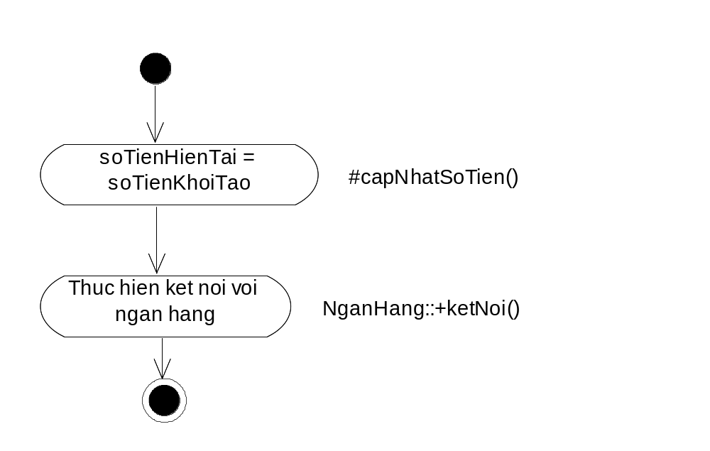
Thiết kế lớp
Thiết kế method
  MáyATM::+ khởiĐộngMáy(sốTiềnKhởiTạo:float )

Slide 29
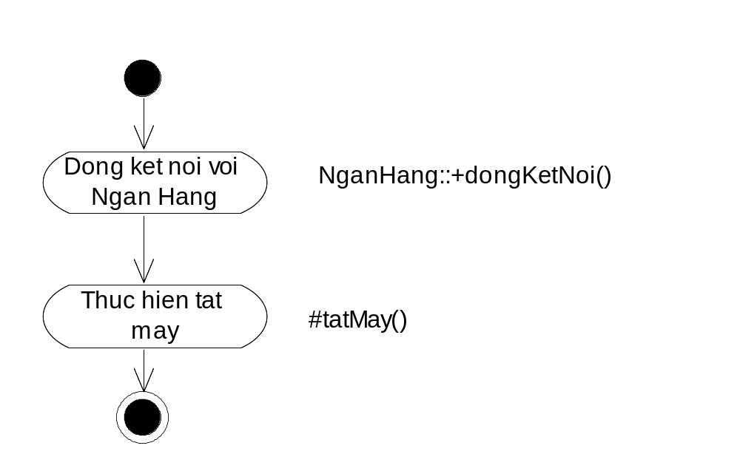
Thiết kế lớp
Thiết kế method
  MáyATM::+ đóngMáy()

Slide 30
Thiết kế lớp
Thiết kế method
  Tiếp tục tinh chế cho các method mới phát hiện:
    KháchHàng:: #lấy_TàiKhoản (sốThẻ, sốPIN)
    TàiKhoản:: #cậpNhậtTàiKhoản(sốTK, sốDư)
    TàiKhoản:: #tạoGiaoTác(loạiGT, sốTiền, sốDư)
    MáyATM:: #cậpNhậtSốTiền(sốTiền)
    MáyATM:: #tắtMáy()
    NgânHàng:: +KếtNối()
    NgânHàng:: đóngKếtNối()

Slide 31
Thiết kế lớp
Thiết kế method
  TàiKhoản::#tạoGiaoTác(loạiGiaoTác:String, sốTiền:float, soDu:float)
: TàiKhoản
: GiaoDịch
tạoGiaoTác(loạiGiaoTác, sốTiền, sốDư)
tạoMới()
gánThôngTinGiaoDịch()
Cập nhật vào cơ sở dữ liệu giao dịch mới

Slide 32
Thiết kế lớp
Hệ thống ATM
NgânHàng
+kếtNối()
+đóngKếtNối()
KháchHàng
#tênKháchHàng:String
MáyATM
#họKháchHàng:String
#địaChỉ:String
#mãPIN::String
#trạngThái:String
#sốThẻ:String
#sốTiềnHiệnTại:float
#tàiKhoản:TàiKhoản
+kiểmTraMậtKhẩu()
+khởiĐộngMáy()
+đóngMáy()
#lấy_KháchHàng()
#cậpNhậtSốTiền()
1
#tắtMáy()
của
1
GiaoDịch
TàiKhoản
#giaoDịchID:String
#sốTàiKhoản:String
có
#ngàyGiaoDịch:Date
#loạiTàiKhoản:String
#thờiGianGiaoDịch:Time
#sốDư:float
#loạiGiaoDịch:String
#giaoTác:GiaoTác
1
0..n
#sốTiền:float
#kháchHàng:KháchHàng
#sốDư:float
+gửiTiền()
+gánThôngTinGiaoDịch()
+rútTiền()
#cậpNhậtTàiKhoản()
#tạoGiaoTác()
GiaoDịchRút
GiaoDịchGởi

